Slide 1
ZAŠTITA POTROŠAČA
Sandra Matković, dipl.oec.

Slide 2
Zaštita potrošača:
1. razred – Što je potrošnja, a što potrošač?
2. razred - Upoznajte vlastita potrošačka prava i obveze!
3. razred – Informirano donošenje odluke o kupnji
4. Razred – Što je marketing, a što marka?

Slide 3
Upoznajte vlastita potrošačka prava i odgovornosti

Slide 4
ZAŠTITA POTROŠAČA
– očuvanje interesa i prava potrošača u slučajevima neetičkih
postupaka poduzeća ili nesavjesnog plasmana proizvoda i
usluga na tržištu
https://www.24sata.hr/pametnakunaa/saznajte-kakva-prava-imate-u-podrucju-zdravstvene-zastite-285427

Slide 5
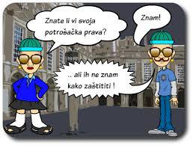
Zaštita potrošača
Jedno od temeljnih područja zaštite ljudskih prava EU
Tretiraju se kao ljudska prava jer su važna u zaštiti zdravlja, sigurnosti i ekonomskih interesa potrošača
Potrošači se najbolje zaštićuju osvješćivanjem i edukacijom o ostvarivanju svojih prava i odgovornosti

Slide 6
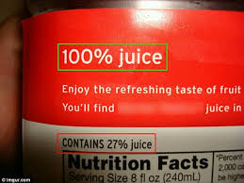
Najčešće povrede potrošača:
Neistinito označavanje proizvoda
http://www.monitor.hr/clanci/hrvatska-se-pridruzila-inicijativi-da-se-zaustavi-prodaju-slabije-kvalitetnih-proizvoda-na-istoku-europe/165687/

Slide 7
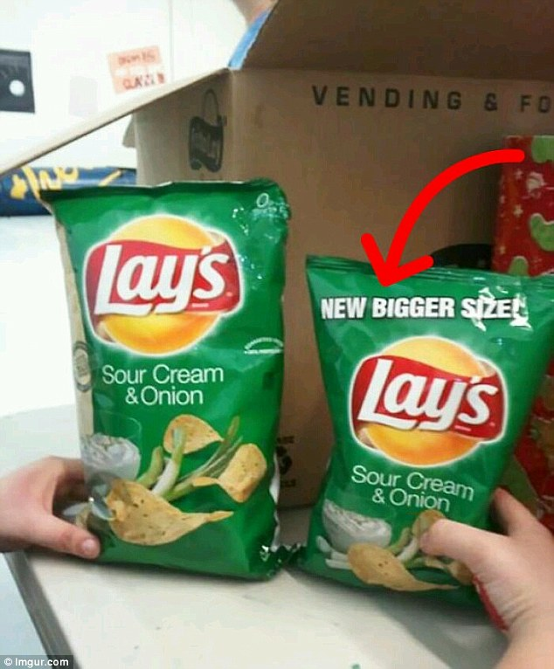
Prodaja odstajalih proizvoda
https://www.jutarnji.hr/vijesti/hrvatska/istina-je-u-hrvatskim-mesnicama-meso-staro-10-i-vise-godina/2127651/
Prodaja proizvoda koji ne odgovaraju propisanim standardima kvalitete
http://potrosac.mingo.hr/hr/rapex/clanak.php?id=12620
Iskazivanje lažnih količina

Slide 8
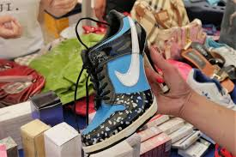
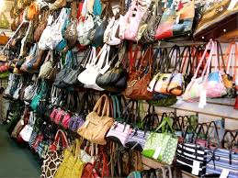
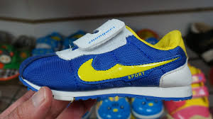
Prodaja krivotvorina
Stvaranje lažne oskudice radi podizanja cijena i sl.

Slide 9
U Hrvatskoj Zakon o zaštiti potrošača (2014.):
Pravo na zaštitu gospodarskih interesa potrošača
Pravo na zaštitu od opasnosti za život, zdravlje i imovinu
Pravo na pravnu zaštitu potrošača
Pravo na informiranje i izobrazbu potrošača
Pravo na udruživanje radi zaštite njihovih interesa
Pravo na predstavljanje i sudjelovanje potrošača u radu tijela koja rješavaju pitanja od njihovog interesa

Slide 10
Proizvođači su jači od potrošača u novčanom i pregovaračkom smislu
Interesi pojedinaca se moraju zakonski i društveno zaštititi
Informiranje i osviještenost potrošača je sve jača, a time je olakšano i ostvarivanje potrošačkih prava pojavom __________?

Slide 11
Pravo na informiranje potrošača jedno od najosjetljivijih prava
Tko je dužan dati jasne i točne informacije potrošaču?
Kod kojih proizvoda su posebno bitne točne informacije?

Slide 12
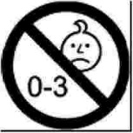
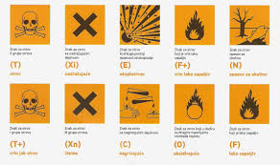
Pravo na zaštitu od opasnosti – obaveza da kupovina i korištenje proizvoda i usluga neće ugroziti život i zdravlje

Slide 13
Pravo na predstavljanje – omogućuje potrošačima da izraze svoje potrebe i interese u oblikovanju zakona koji ih se tiču

Slide 14
Odgovornosti potrošača:

Slide 15
Odgovornosti potrošača
Zatražiti informaciju prije kupovine
Čitati i razumjeti informacije vezane uz proizvod ili uslugu
Ispravno koristiti proizvod i prijaviti neispravnosti
Informirati se u raznim trgovinama i saznati kupuje li proizvod ili uslugu po najpovoljnijoj cijeni
Prijaviti nepoštene poslovne prakse i obmane potrošača
Prijaviti prodavaču ili proizvođaču nezadovoljstvo s proizvodom

Slide 16
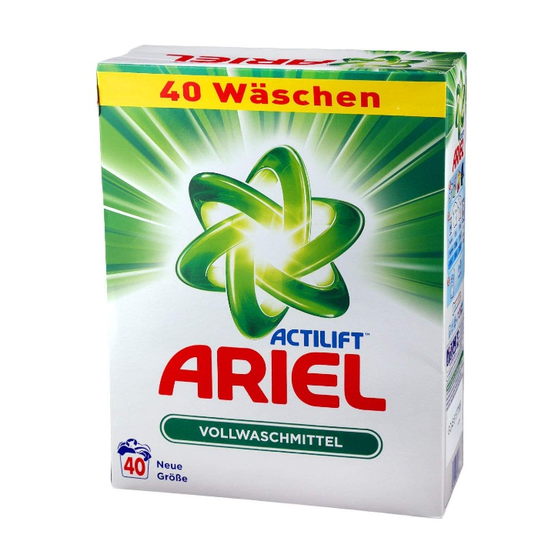
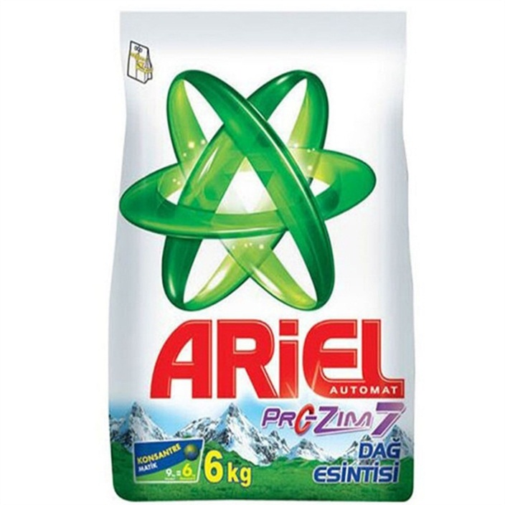
ff
3,575
kg
2,6kg
1kg=23,56
84,99kn
1kg=32,69
1kg=22,37
109,99 kn
1kg=18.33 kn
1kg=16,34

Slide 17
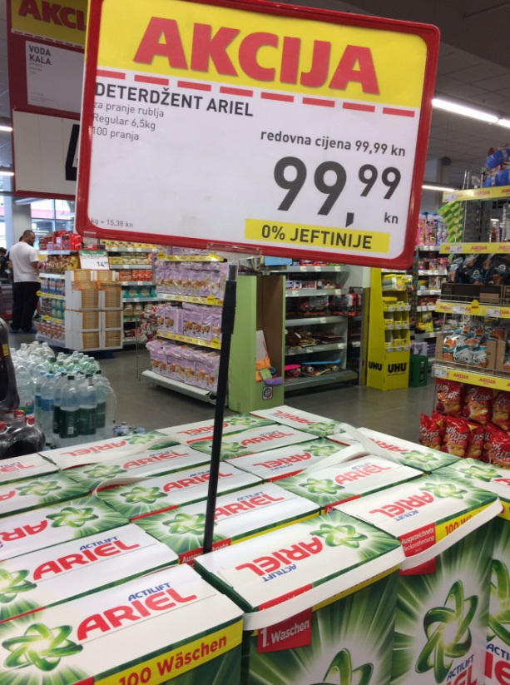
Kako možete biti odgovoran i mudar potrošač?
„Još samo danas možete kupiti po ovoj cijeni!” – ne nasjedajte
Raspitajte se o mogućem povratu novca i zamjeni robe
U supermarketima obratite pažnju na cijenu po količini robe
http://katalozi.net/ultra-gros/ultra-gros-vikend-akcija-17-9
Ne oslanjajte se na obećanja prodavača, pokušajte to
dobiti u pisanom obliku
Nikada ne potpisujte ugovore, a da ih niste prvo
pročitali (sitno pisano)

Slide 18
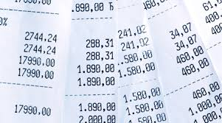
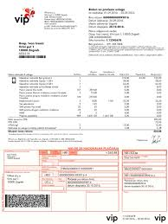
Pitajte se kupujete li impulzivno ili vam je zaista potrebna
Kupujte na rasprodajama, ali to ne znači nužno da je cijena „povoljna” samo zato što je snižena!
Čuvajte račune, ugovore i uplate
Ako ste nezadovoljni, proizvod neispravan obavezno se žalite

Slide 19
Obratite pažnju na veličinu slova i važnost informacija koje se dane u ugovoru koji se odnosi na zaštitu potrošača
Vrsta usluge i mogućnost dodatnih usluga
Rok za ispostavu usluge
Što vi trebate osigurati
Rok trajanja ugovora
Uvjete produljenja i raskida ugovora
Sitna slova
Rok za raskid ugovora
https://www.24sata.hr/potrosac/vazno-ovo-su-rokovi-koje-potrosaci-moraju-znati-367807

Slide 20
Tko štiti naša potrošačka prava?
Zakon
Državni uredi
http://potrosac.mingo.hr/hr/potrosac/
https://www.hnb.hr/o-nama/informacije-potrosacima/zastitite-svoja-prava
http://www.hanfa.hr/
Građanski uredi
http://www.potrosac.hr/

Slide 21
Kako napisati prigovor?
„Koliko para, toliko muzike”
U službenom prigovoru u obliku pisma ključno je navesti četiri elementa:
Jasno definirati problem žalbe
Navesti detalje kupnje i potkrijepiti ih preslikom dokaza ili računa
Definirajte svoj zahtjev – kako želite da se problem riješi u predloženom vremenskom roku
Definirati aktivnosti koje ćete poduzeti ako vaša žalba neće biti ispunjena

Slide 22
Potrošač mora dobiti pisani odgovor trgovca u roku 15 dana od dana zaprimanja žalbe
Ukoliko je žalba utemeljena na propisima:
pravo na naknadu štete
zamjenu proizvoda
popravljeni proizvod uz produljenje jamstva ili smanjenje cijene
raskid ugovora i povrat novca

Slide 23
Kada pišete žalbu
Tekst treba imati 3-4 odlomka
Ton rečenica treba biti pristojan, miran i staložen
Treba postojati jedna glavna ideja
Jedan argument po rečenici
Nemojte vrijeđati
Navedite vlastite podatke

Slide 24
Kraj
Hvala na pažnji!

